Slide 1


Порядок подключения медицинских организаций к ПК «МАПОМС», обновления программной платформы «1С»
и работы в «Личном кабинете МО» операторов медицинских организаций
Гавриленко Константин Валентинович
начальник управления информационно- аналитических технологий ТФОМС СК

Slide 2





Обновление программной платформы «1С»
Тонкий клиент - это одно из клиентских приложений системы 1С:Предприятие 8.
В операционной системе Windows исполняемый файл этого
приложения - 1cv8c.exe.
СКАЧАТЬ !
«1С:Предприятие 8. Тонкий клиент. Версия платформы 8.3.9.2170 от 03.02.2017» (http://online.1c.ru/catalog/free/23494140/)
Необходимо наличие свободных клиентских лицензий «1С:Предприятия 8».
На рабочем месте оператора должно быть установлено приложение ViPNet Client
1

Slide 3
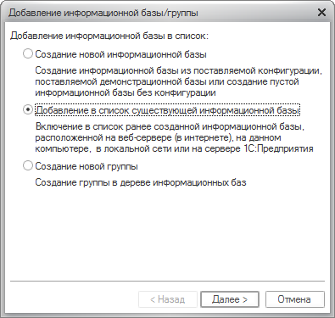
Добавление информационной базы
2

Slide 4
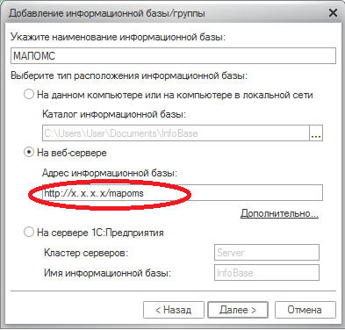

Настройки подключения к Информационной базе
http://x.x.x.x/mapoms, где x.x.x.x – виртуальный IP -адрес сервера ИБ.
2

Slide 5
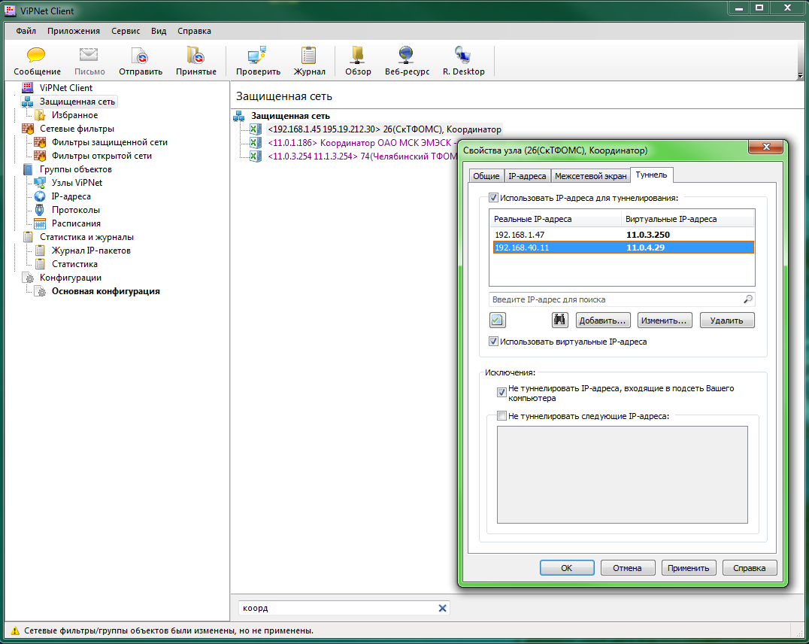
Виртуальный IP –адрес информационной базы в приложении ViPNet Монитор
Узнать виртуальный IP - адрес сервера ИБ можно в приложении
ViPNet Монитор узел 26(СкТФОМС), Координатор
2

Slide 6
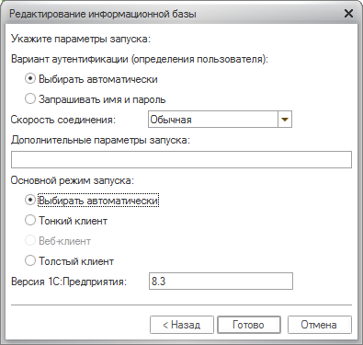
Параметры загрузки и запуска Информационной базы
Параметры загрузки и запуска устанавливаются по умолчанию
2

Slide 7

Особенности подключения к «Личному кабинету МО» ПК «МАПОМС» через ведомственную защищенную сеть передачи данных в сфере здравоохранения Ставропольского края
Для корректной работы ВЗСПДЗ СК необходимо прописать статический маршрут командой
«route -p add 10.0.0.0 mask 255.0.0.0 10.101.Х.1»
от имени администратора (где 10.101.Х.1 - адрес подсети учреждения в ВЗСПДЗ СК).
Проверка доступности криптошлюза ВЗСПДЗ СК Команда
«ping 10.101.Х.1»
Редактирование файла hosts, расположенного windows\system32\drivers\etc\hosts
2

Slide 8
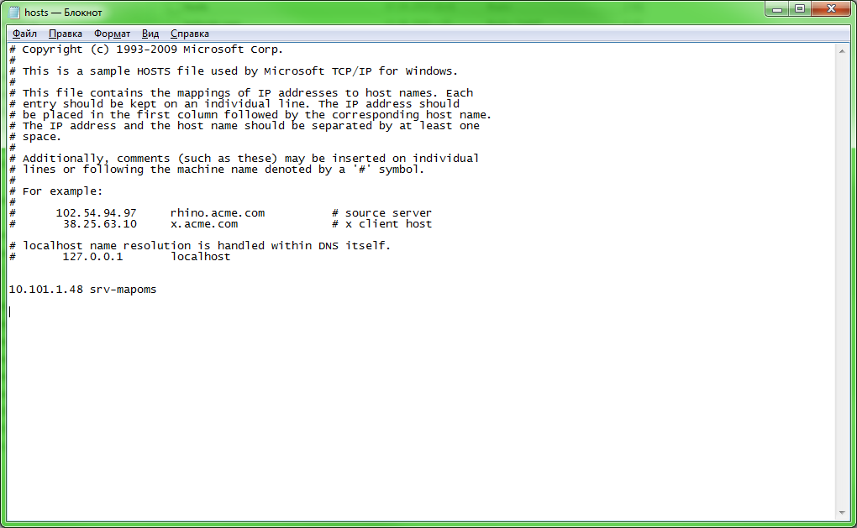
Редактирование файла hosts
Необходимо добавить строку с IP-адресом –
10.101.1.48 srv-mapoms
2

Slide 9

2017.04.07, Гавриленко К.В.,
начальник управления информационно
аналитических технологий ТФОМС СК
gavrilenko@tfomssk.ru

